Slide 1
Diagnóstico por imagen
ALUMNO/A: PILAR MARTÍNEZ MARTÍNEZ
APROBADO POR: DRA. MARÍA DOLORES PICÓ
HGUE

Slide 2
PRESENTACIÓN DEL CASO
Mujer de 64 años con dolor abdominal de 2 semanas de evolución y test de SOH positivo
Se solicita EGD que resulta normal
Se solicita colonoscopia:

Slide 3
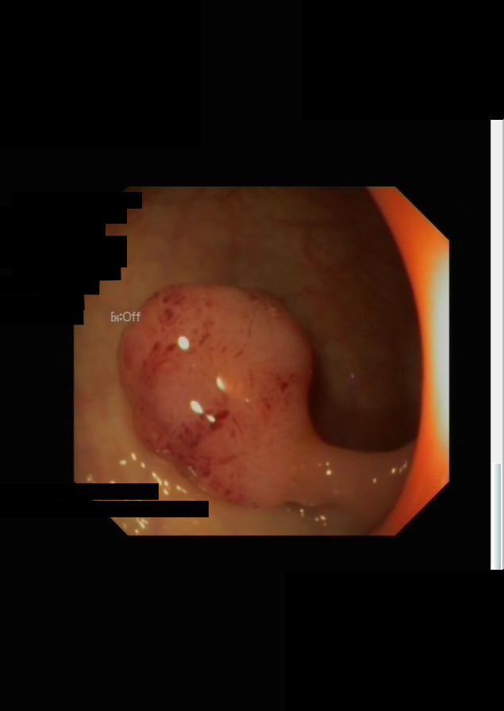

Slide 4
RESULTADO
Exploración: se explora hasta fondo cecal, identificando válvula y orificio apendicular. Colon sin hallazgos a excepción de pequeños divertículos en sigma y pólipo pediculado de 13mm situado a 14 cm del margen anal que se reseca con asa de diatermia y se recupera para AP.
DIAGNÓSTICO: PÓLIPO DE COLON

